Slide 1
Programação web – Front end
Java script

Slide 2
O que é Java script?
Para que possamos criar uma página que possua um comportamento e oferecer aos nossos usuários um site mais interativo e dinâmico, é necessário utilizar a linguagem JavaScript.

Slide 3
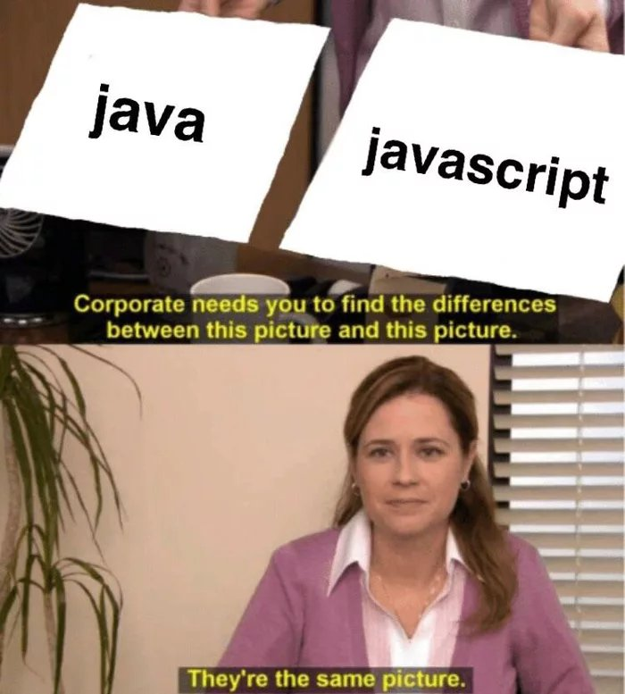

Slide 4
Como usamos JS?
Um código Java Script pode ser inserido em projeto WEB de duas formas: colocando o código Java Script como filho de uma tag <script> ou utilizando o atributo src de um elemento com a tag <script> no qual devemos passar o caminho relativo ou absoluto para um arquivo que contenha o código JavaScript (.js).

Slide 5
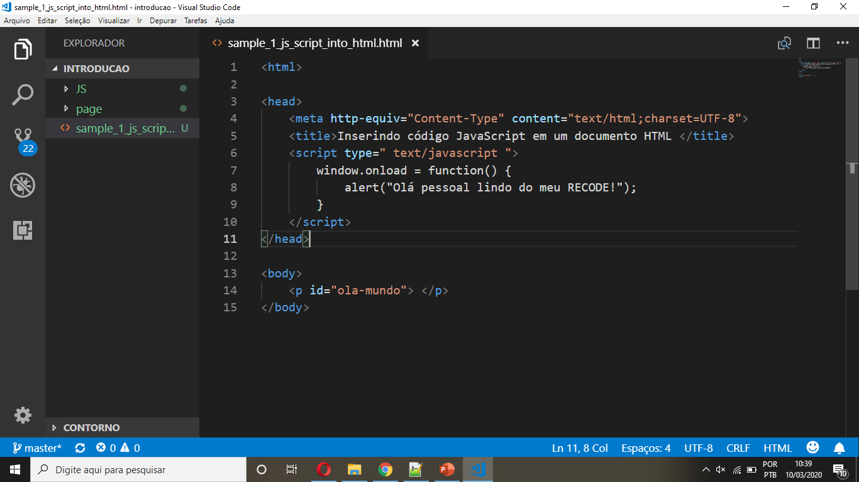

Slide 6
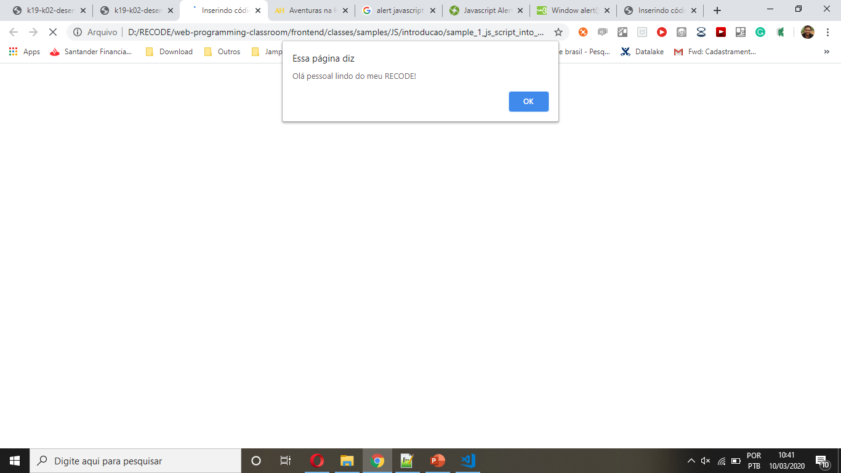

Slide 7
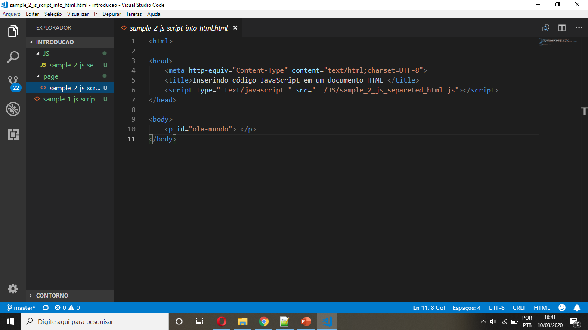

Slide 8
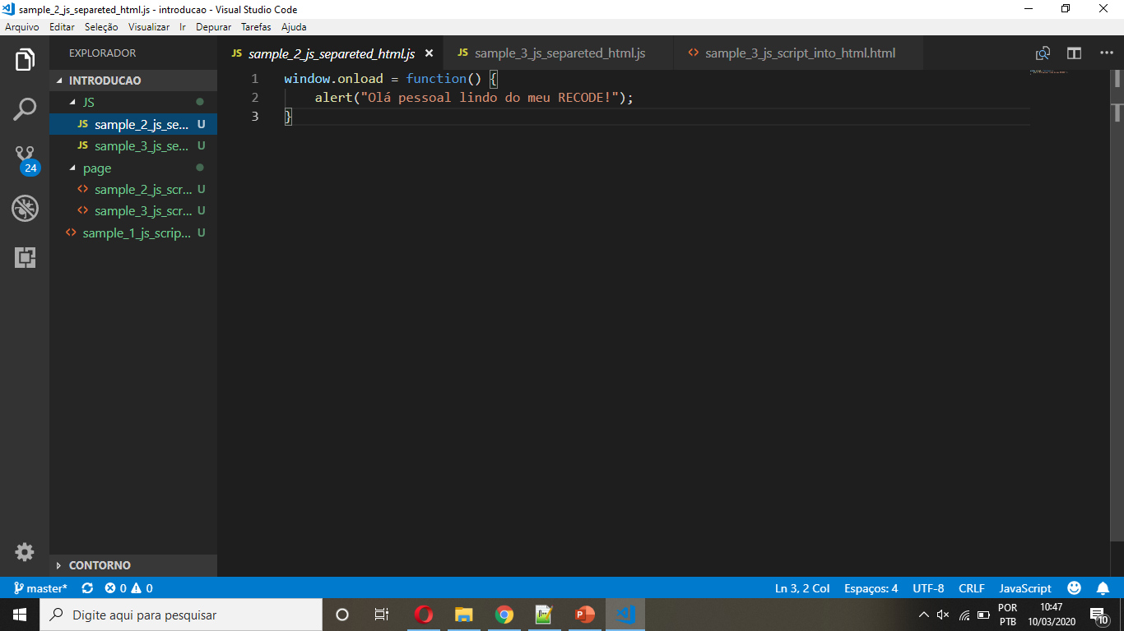

Slide 9
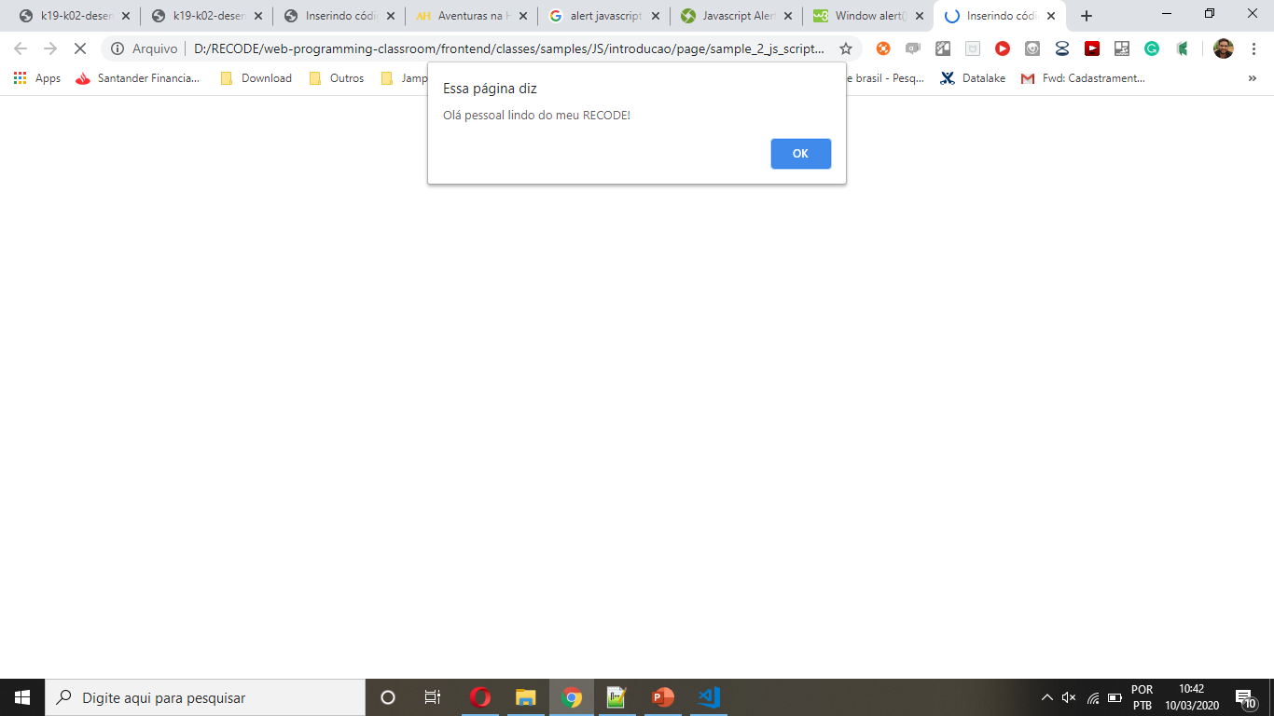

Slide 10
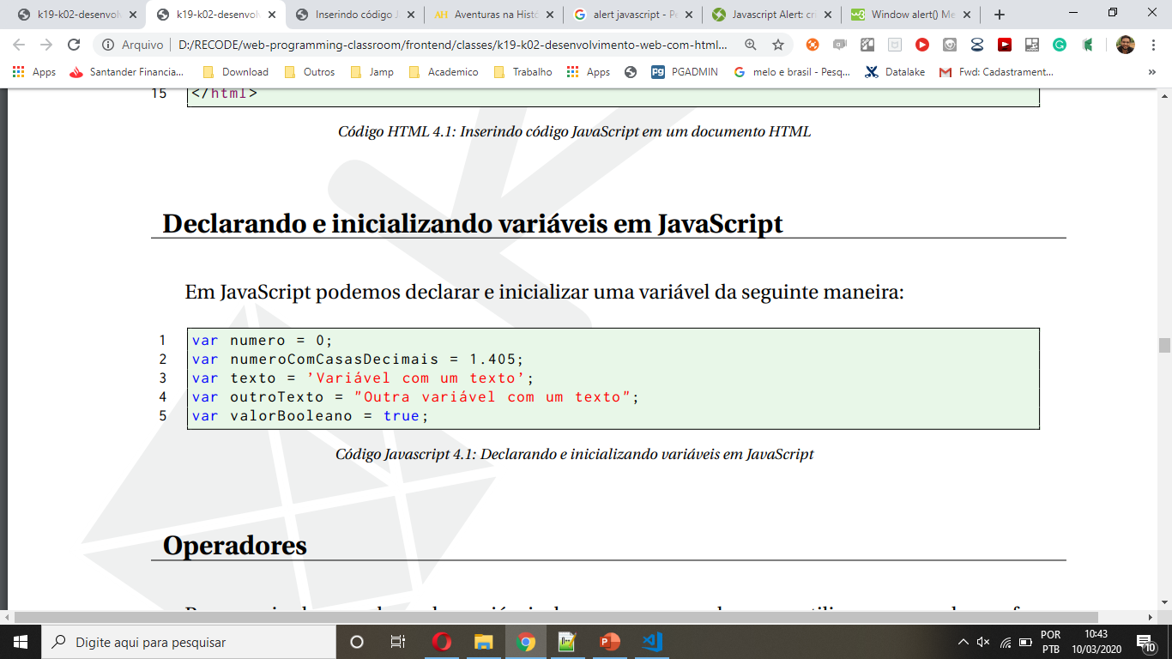
Declarando e inicializando variáveis em JavaScript

Slide 11
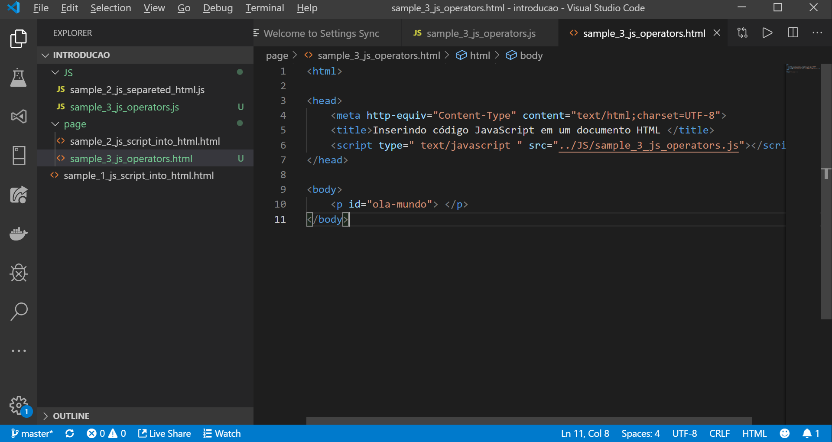

Slide 12
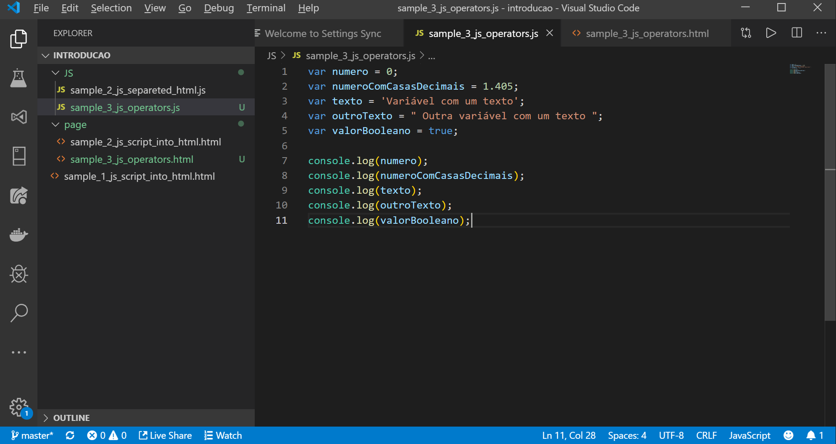

Slide 13
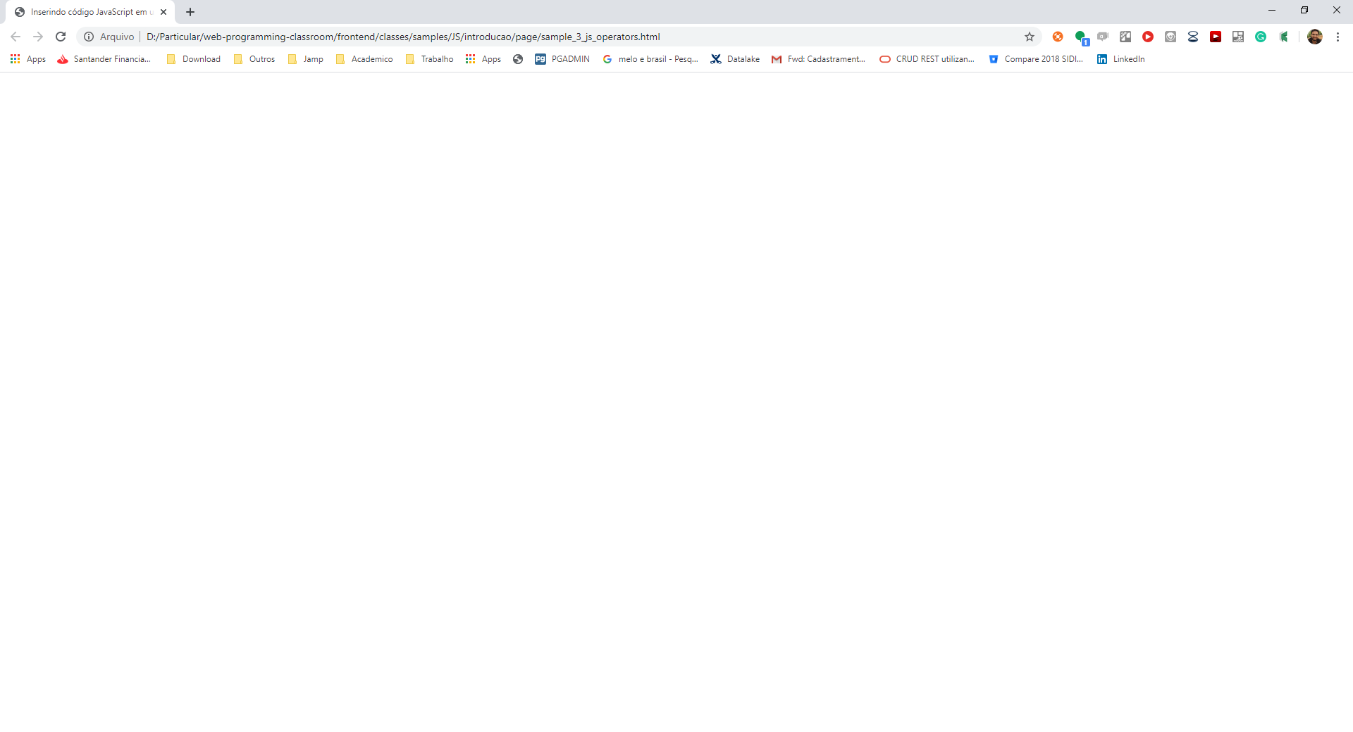


Slide 14
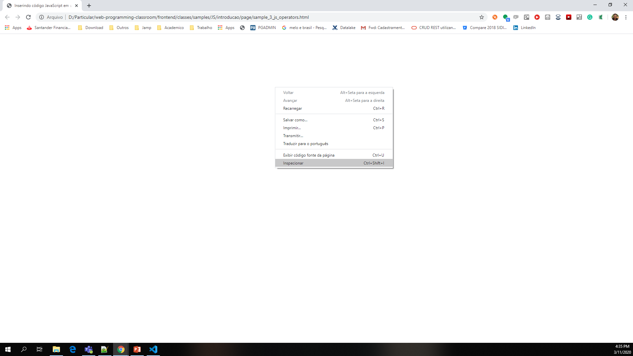

Slide 15
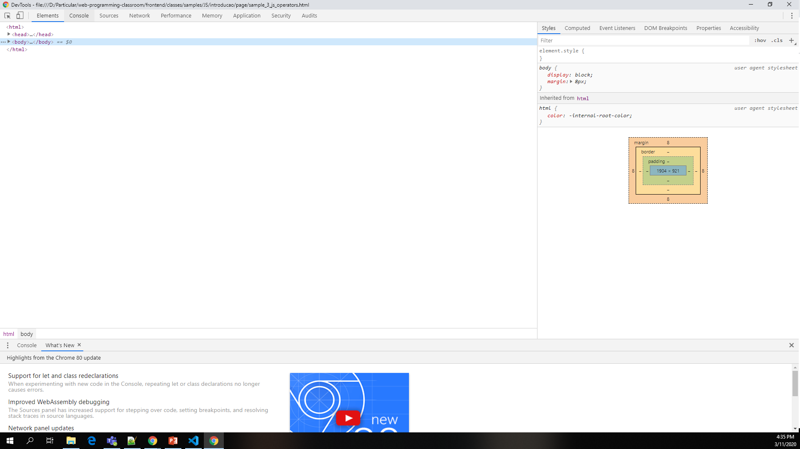

Slide 16
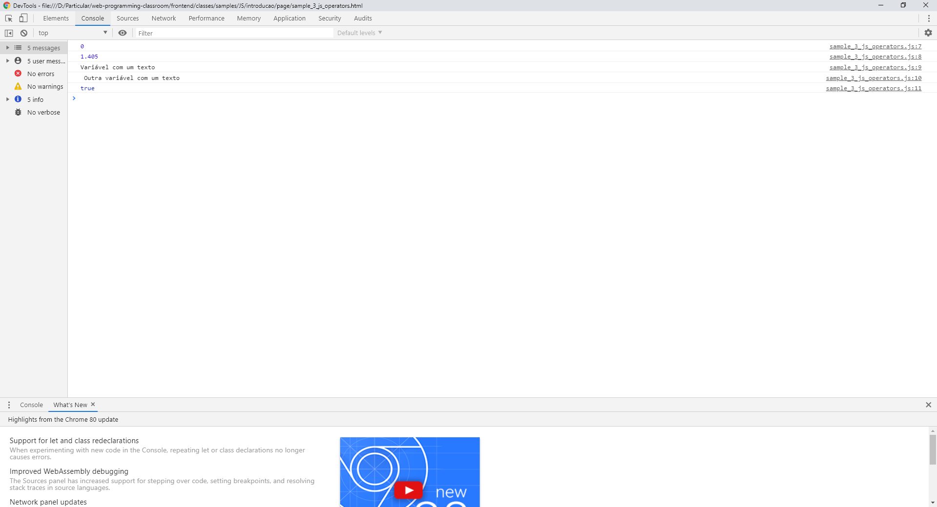
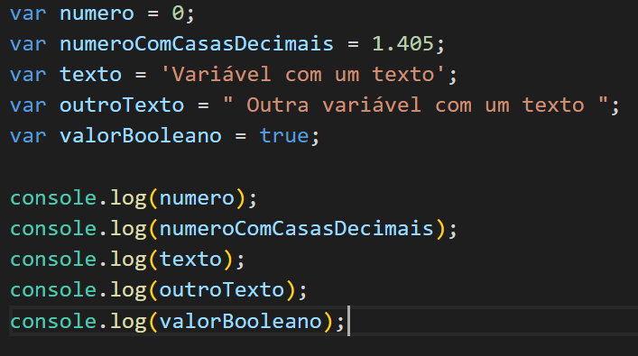

Slide 17
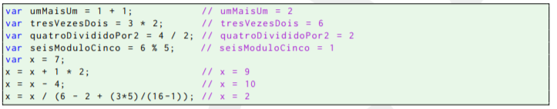
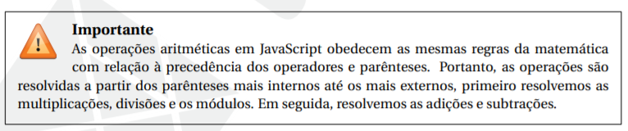
Operadores Aritmético
Soma +
Subtração - Multiplicação *
Divisão /
Módulo %

Slide 18
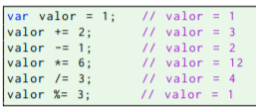
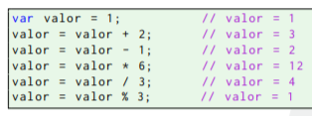
Atribuição
Simples =
Incremental +=
Decremental -=
Multiplicativa *=
Divisória /=
Modular %=

Slide 19
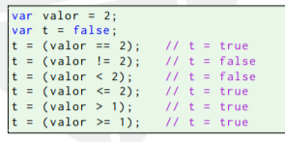
Relacional
Igualdade ==
Diferença !=
Menor <
Menor ou igual <=
Maior >
Maior ou igual >=

Slide 20
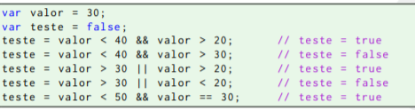
Lógico
• “E” lógico &&
“OU” lógico ||

Slide 21
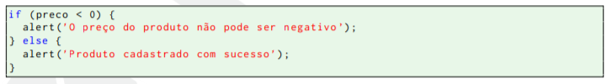
Controle de fluxo

Slide 22
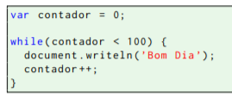
Loop - while

Slide 23
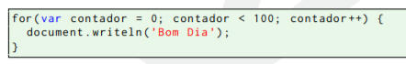
Loop - FOR

Slide 24
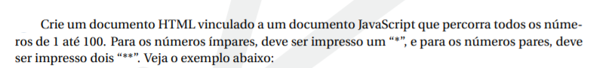

Slide 25
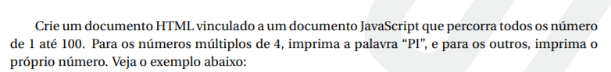

Slide 26
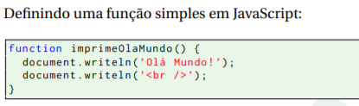
Funções JavaScript

Slide 27
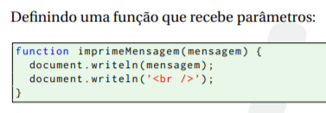

Slide 28
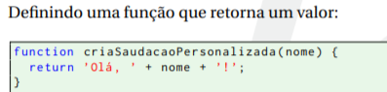

Slide 29
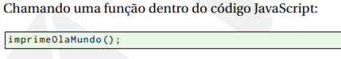
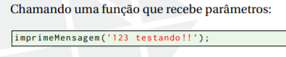
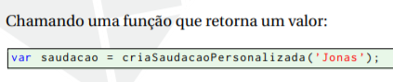
Chamando uma função dentro do código JavaScript

Slide 30
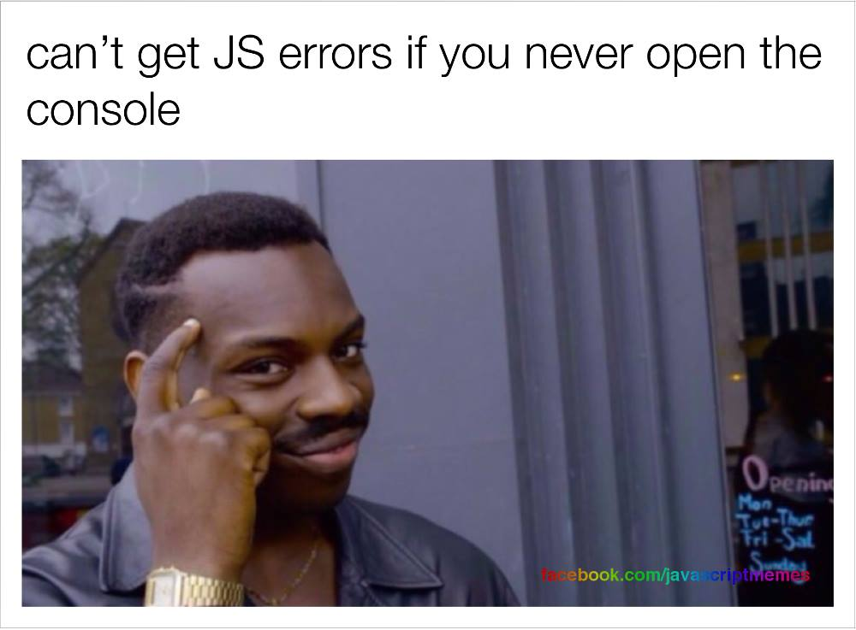

Slide 31
